Slide 1
به نام خدا
گروه 5 فیزیک کلاس 804
امیر محمد تابش(جمع آوری اطلاعات)
محمد حسین سلی بیگ(ارایه و جمع آوری اطلاعات)
محمد صدرا قادری(پاور پوینت و جمع آوری اطلاعات)
موضوعات ارایه:1-روش های بار دار شدن اجسام
2- تخلیه الکتریکی
3- تجمع بار الکتریکی روی سطح فلزات

Slide 2
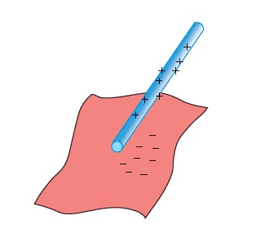
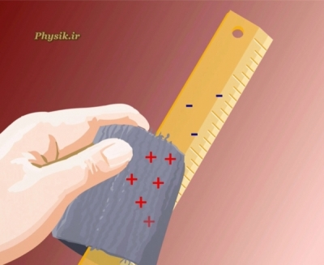
روش های باردار شدن اجسام
1-مالش
هرگاه جسم دارای بار الکتریکی را به جسمی مالش دهیم(رسانا یا نا رسانا)
بین آنها انتقال بار الکتریکی صورت میگیرد به طوری که یکی از این دو جسم الکترون از دست میدهد و دیگری به هکان تعداد الکترون میگیرد

Slide 3
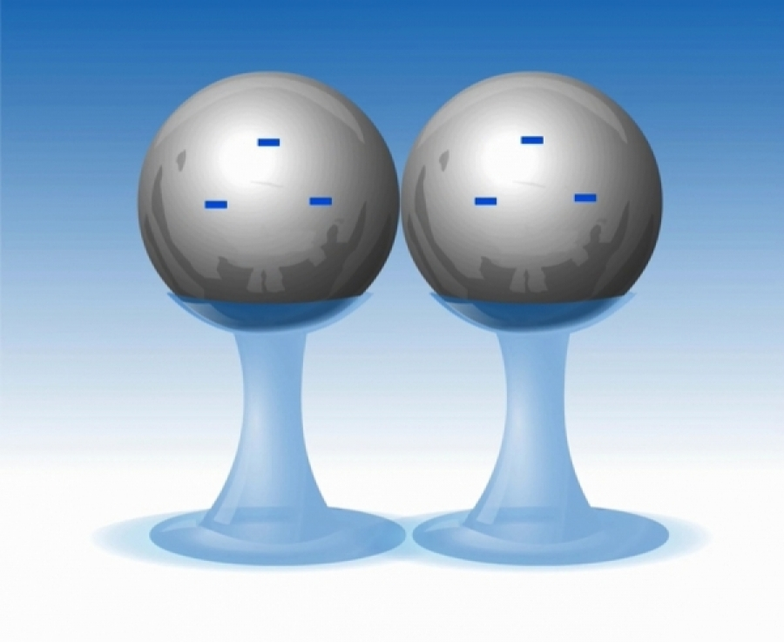
2-تماس
اگر جسم دارای بار الکتریکی رابه جسم رسانایی تماس دهیم بار الکتریکی از جسم به جسم رسانا انتقال پیدا میکند ولی اگر جسم نا رسانا باشد بار الکتریکی فقط در محل تماس باقی میماند

Slide 4
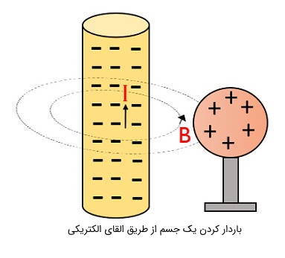
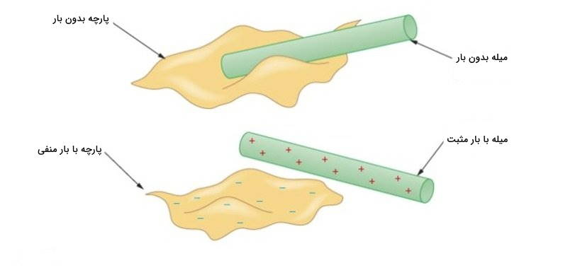
3-القا
به ایجاد بار الکتریکی در یک جسم به دلیل مجاورت با یک جسم دارای بار الکتریکی بدون تماس القا میگوییم

Slide 5
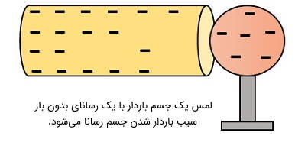
نكته : در تماس يك جسم داراي بار با يك جسم رساناي بدون بار ( خنثي ) , نوع بار جسم رسانا همان نوع بار جسم باردار خواهد شد.
مثالهایی از ایجاد بار الکتریکی در یک جسم :
- اگر یک شانه یا میله پلاستیکی را با موی سر یا پارچه پشمی مالش دهیم , بین آنها انتقال بار الکتریکی صورت می گیرد ,‌به طوری که شانه یا پارچه پشمی الکترون از دست می دهد و دارای بار مثبت و شانه و میله پلاستیکی همان الکترونها را دریافت کرده و دارای بار منفی می شوند.
- اگر میله شیشه ای با پارچه ابریشمی مالش داده شود , میله شیشه ای دارای بار مثبت و پارچه دارای بار منفی می شود.
- اگر میله پلاستیکی با بار منفی را به یک کره رسانا , تماس دهیم , آن کره , دارای بار منفی خواهد شد.

Slide 6
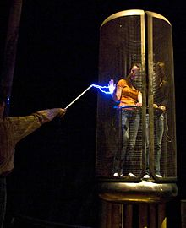
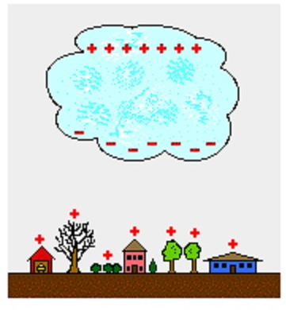
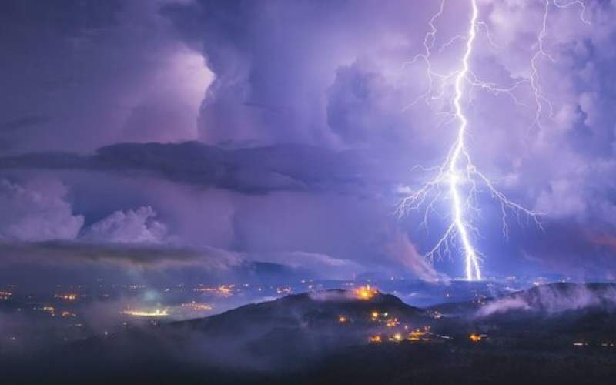
تخلیه الکتریکی

Slide 7
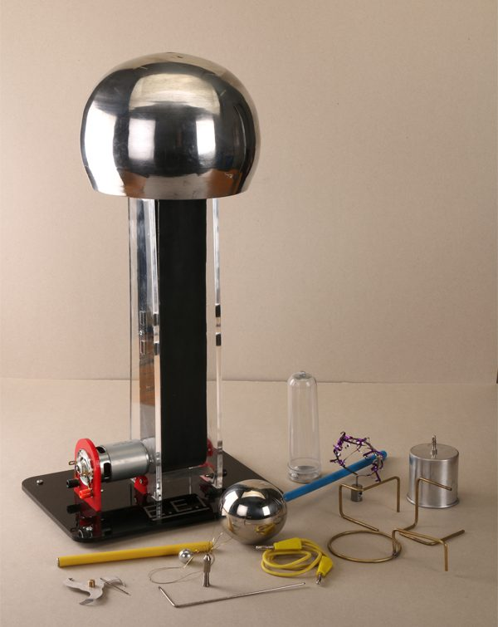
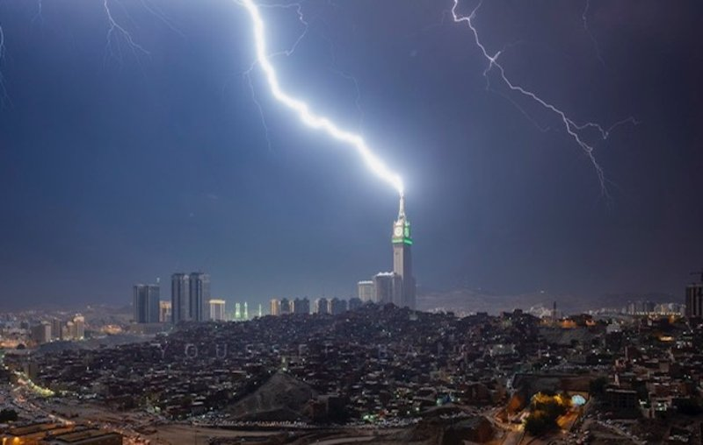
تخلیه الکتریکی صاعقه

Slide 8
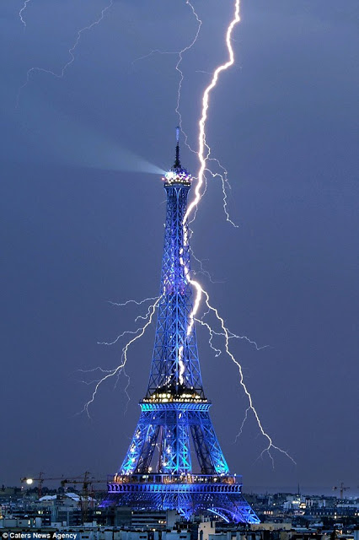
دو الکترود کروي را به باتري اي از خازن ها وصل مي کنيم و به کمک يک ماشين ويمچورست شروع به پر کردن خازن ها مي کنيم. در فرآيند پر کردن خازن اختلاف پتاسيل الکتريکي بين الکترود ها افزايش مي يابد و شدت ميدان الکتريکي در گاز نيز زياد مي شود.
تا وقتي که شدت ميدان الکتريکي زياد نيست تغييري در گاز مشاهده نمي شود ولي در ميدان الکتريکي به قدر کافي زياد در حدود 3 ولت بين الکترودها جرقه الکتريکي ظاهر مي شود که به صورت خط شکسته بسيار روشن خيره کننده اي دو الکترود را به هم وصل مي کند در نزديکي جرقه، گاز تا دماي بالايي گرم و ناگهان منبسط مي شود که موج هاي صوتي توليد مي کند.
مشخصات تخليه جرقه اي
وقتي که تخليه جرقه اي جرقه زني گاز ظاهر مي شود گاز به طور ناگهاني (جهشي) خواص دي الکتريکي اش را از دست مي دهد و رساناي خوب مي شود شدت ميداني که در آن جرقه زني گاز مشاهده مي شود، براي گاز هاي مختلف مقادير متفاوت دارد و به حالت آن ها، فشار و دما وابسته است. براي ولتاژ معين بين الکترودها هر چه فاصله بين الکترودها بيشتر باشد شدت ميدان کمتر است. بنابر اين هر چه فاصله بين الکترودها بيشتر باشد براي جرقه زني گاز ولتاژ بيشتري بايد بين آن ها برقرار باشد. اين ولتاژ به ولتاژ جرقه زني معروف است.

Slide 9
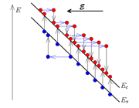
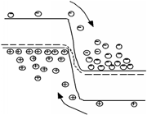
ولت سنج جرقه اي
اگر بستگي ولتاژ جرقه زني با فاصله الکترودهايي با شکل معين را بدانيم، مي توانيم ولتاژ نامعلوم را از روي ماکزيمم طول جرقه اندازه بگيريم. اين اصل در ساختمان ولت سنج جرقه اي مورد استفاده قرار مي گيرد، که وسيله مناسبي براي ارزيابي تقريبي ولتاژهاي بالاست مثلا در دستگاه اشعه ايکس.
جرقه زني با يونش برخوردي
در گاز هميشه چند تايي يون و الکترون وجود دارند که به طور تصادفي تشکيل شده اند. ولي تعدادشان معمولا آن قدر کم است که گاز در عمل الکتريسته را هدايت نمي کند. براي مقادير به نسبت کوچک، شدت ميدان الکتريکي که براي بررسي رسانش القايي در گاز ها به کار مي رود، برخورد بين يون هاي متحرک در ميدان الکتريکي و مولکول هاي خنثي گاز منشا برخورد الاستيک بين گلوله هاست.
در هر برخورد ذره متحرک بخشي از انرژيش را به ذره ساکن مي دهد. هر دو ذره پس از برخورد با جهش از هم دور مي شون. و در آن ها تغيير داخلي روي نمي دهد. ولي اگر شدت ميدان الکتريکي بيشتر باشد انرژي جنبشي در برخورد متوالي در يون جمع شود و ممکن است مقداري را به دست آورد که براي يوني کردن يک مولکول خنثي در برخورد کافي باشد. در نتيجه الکترون منفي و يون مثبت جديدي تشکيل مي شوند.

Slide 10
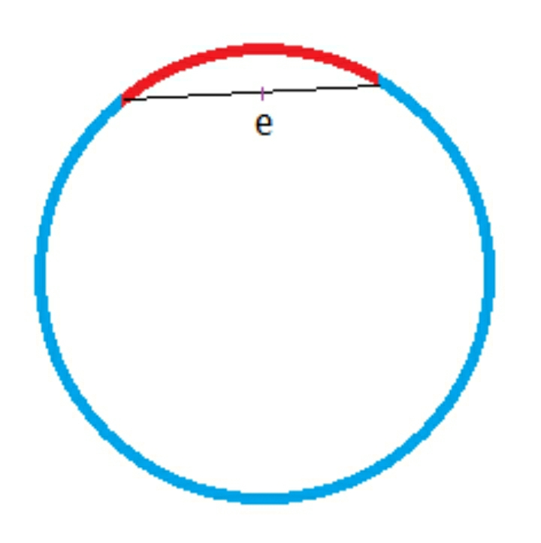
تصور کنید یک ظرف رسانا (مانند قابلمه مسی) را به جریان برق وصل کرده ایم. طبق قانون گاوس بار الکتریکی منفی روی سطح خارجی قابلمه پخش می شود و داخل قابلمه نمی رود. چرا الکترون ها روی سطح داخلی تجمع نمی شوند؟ از کجا می فهمند کدام سطح ، سطح داخلی است که از آن دوری می کنند!!!؟
الکترون ها دافعه یکدیگر را حس می کنند و سعی می کنند تا حد امکان از همدیگر دور شوند. این باعث میشه الکترون ها بیشتر جاهایی قرار بگیرند که فلز حالت محدب داشته باشد. البته می دانید که اگر به سطح داخلی قابلمه هم دست بزنید برق شما را می گیرد.

Slide 11
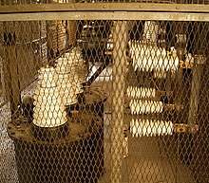
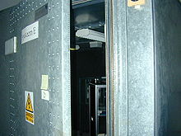
قفس فارادی
فردیقفس فارادی یک قفس یا فضای بستهٔ ساخته‌شده از فلز یا رسانای الکتریکی دیگر است. در سال 1836 میلادی مایکل فارادی در آزمایشی فردی را در یک قفس رسانای بزرگ قرار داد و آن را تا حدی شارژ کرد که بارهای الکتریکی به صورت جرقه از گوشه‌های آن جریان پیدا کردند. در هنگام نمایش کارکرد این قفس، معمولاً از سیم‌پیچ تسلا یا مولد وان دو گراف در کنار آن استفاده می‌شود و نشان می‌دهند که با وجود جرقه‌هایی که بین قفس و مولد یا سیم‌پیچ زده می‌شود، فرد درون قفس هیچ آسیبی نمی‌بیند.^{[۱]} برای حفظ امنیت افرادی که در خارج از قفس قرار دارند قفس را به زمین متصل می‌کنند، ولی این کار برای حفظ امنیت فرد درون قفس ضرورتی ندارد.^{[۲]}

Slide 12
قفس فارادی یک قفس یا فضای بستهٔ ساخته‌شده از فلز یا رسانای الکتریکی دیگر است. در سال 1836 میلادی مایکل فارادی در آزمایشی فردی را در یک قفس رسانای بزرگ قرار داد و آن را تا حدی شارژ کرد که بارهای الکتریکی به صورت جرقه از گوشه‌های آن جریان پیدا کردند. در هنگام نمایش کارکرد این قفس، معمولاً از سیم‌پیچ تسلا یا مولد وان دو گراف در کنار آن استفاده می‌شود و نشان می‌دهند که با وجود جرقه‌هایی که بین قفس و مولد یا سیم‌پیچ زده می‌شود، فرد درون قفس هیچ آسیبی نمی‌بیند.^{[۱]} برای حفظ امنیت افرادی که در خارج از قفس قرار دارند قفس را به زمین متصل می‌کنند، ولی این کار برای حفظ امنیت فرد درون قفس ضرورتی ندارد.^{[۲]}
هنگامی که یک جسم باردار درون قفس فارادی قرار داده می‌شود، باری روی بدنهٔ قفس القا می‌کند که دارای پلاریتهٔ مخالف اما هم‌اندازهٔ بار درون قفس است. با اتصال قفس به یک دستگاه اندازه‌گیری الکتریکی می‌توان بار الکتریکی درون آن را اندازه گرفت، از این رو قفس فارادی یکی از راه‌های اندازه‌گیری بارهای الکتریکی ساکن است. البته پیش از انجام این کار باید قفس را به زمین متصل کرد تا بارهای الکتریکی روی آن تخلیه شود و سپس پیش از قراردادن جسم باردار درون آن، باید آن را از زمین جدا نمود. در عمل برای جلوگیری از تداخل میدان‌های ناشی از بارهای خارجی لازم است قفس اصلی در درون یک قفس فاردهٔ دیگر قرار بگیرد. در این آزمایش اگر ژرفای قفس اصلی خیلی بیشتر از پهنای آن باشد، بدون نیاز به بستن در قفس می‌توان به نتایج نسبتاً دقیقی دست یافت.^{[۴]} از مزیت‌های این روش اندازه‌گیری این است که می‌تواند بار کل یک جسم رسانا یا نارسانا را اندازه بگیرد. محدودیت آن نیز این است که قفس باید تواند کل جسم مورد آزمایش را در بر بگیرد.^{[۵]}
قفس فارادی در برابر نفوذ امواج رادیویی و تابش الکترومغناطیسی نیز مقاوم است و این امواج نمی‌توانند به داخل آن نفوذ کنند.^{[۶]}

